Slide 1

SMALL SCALE PRIVATE BLOCKCHAIN
HYPERLEDGER FABRIC

Slide 2
DOEL
“Ontwikkeling van een kleinschalige Blockchain m.b.v. Hyperledger Framework(s) met als doel het nut en ontwikkelingsproces ervan te demonstreren.”
2 Vragen:
Wat is (een) Blockchain?
Wat is Hyperledger?

Slide 3
Wat is Blockchain?
“ Een systeem waarbij gebruikers gezamenlijk een database van transacties kunnen bijhouden “
Belangrijke Kenmerken:
Elke gebruiker heeft een kopie van de ‘Master Ledger’ die automatisch up to date wordt gehouden
Elke transactie wordt geverifieerd en geautoriseerd a.d.h.v. een Identity-systeem
Elke transactie (Block) wordt gecontroleerd door de voorgaande transactie (Block), zo krijg je een ondoorbreekbare aaneenschakeling van blokken (Chain)

Slide 4
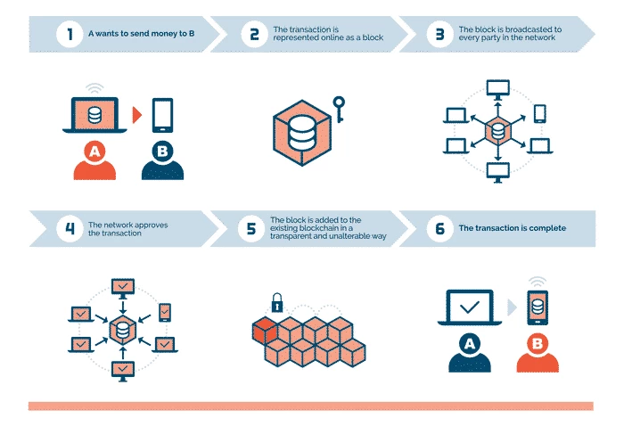
Blockchain Transaction Cycle

Slide 5

Waarom Blockchain?
Efficient
Veilig
Dwingt bij alle partijen vertrouwen af

Slide 6

Use cases
Cryptocurrency

Slide 7
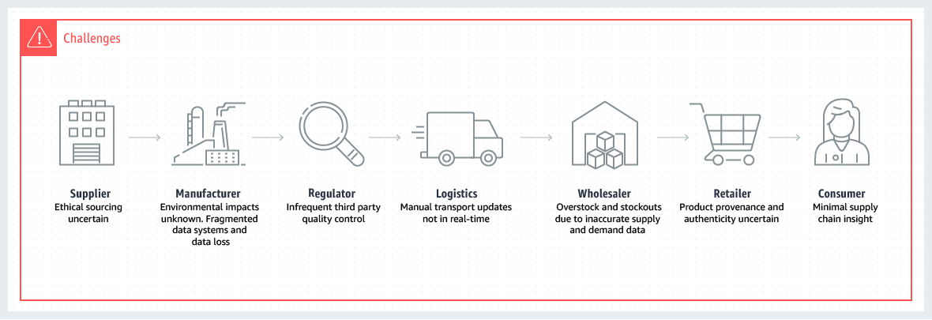
Use cASES
Supply Chain

Slide 8
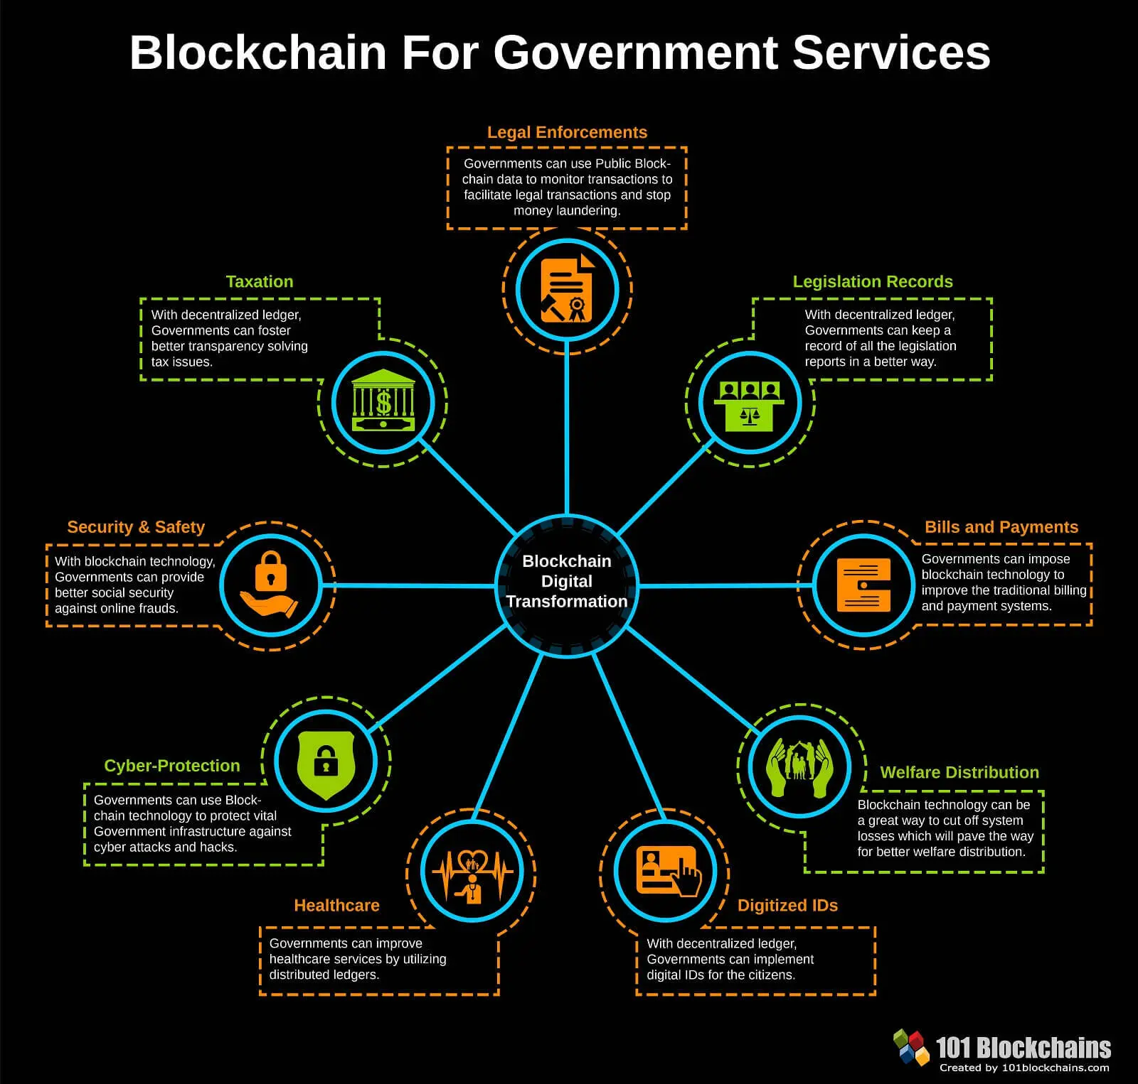
Use Cases
Overheden & Bestuur

Slide 9

Wat is hyperledger
Open source, non-profit organisatie voor de ontwikkeling van Blockchains
Bevat momenteel 6 ‘Graduated’ frameworks, elk met een eigen doel en programmeertaal (Java, C++, …)
Hyperledger Fabric is het originele en meest veelzijdige framework

Slide 10
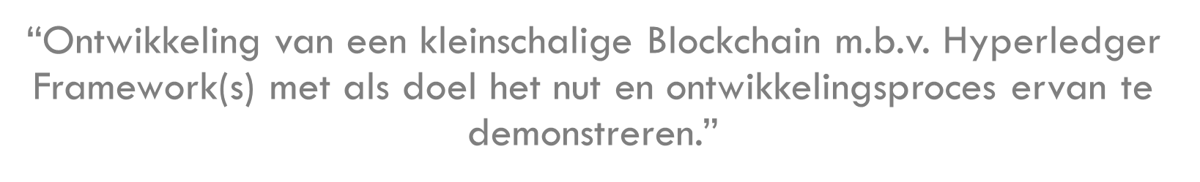
Doel van dit innovative project
Domein: Supply Chain
Een 4-tal verschillende ‘nodes’ kunnen transacties uitvoeren en de ledger raadplegen
Identity: Verificatie en Autorisatie van de gebruikers en/of transacties
Systeem moet veilig, efficiënt en fraudproof zijn

Slide 11


Motivatie
Nieuwe baanbrekende technologie met een enorm groeipotentieel
Nuttige kennis naar later toe, misschien een interessant businessmodel
Helpen onderzoeken hoe Blockchain eventueel gebruikt kan worden

Slide 12
